Slide 1
ショッピングセンター「MINANO」 バリューアップ施策立案
野村不動産投資顧問・NPR運用部
大阪大学大学院
岡田直樹

Slide 2
課題内容
目標
MINANOの２Fに入居している衣料品店「サンキ」が
２０２１年３月に退去し、約２０００㎡の空室ができる。
施設全体の収益・価値を向上させるためにその区画をどのように活用 するかという提案を考える。
アジェンダ
①現状（MINANO・周辺地域）
②調査
③課題
④原因
⑤解決策
⑥効果
⑦まとめ

Slide 3
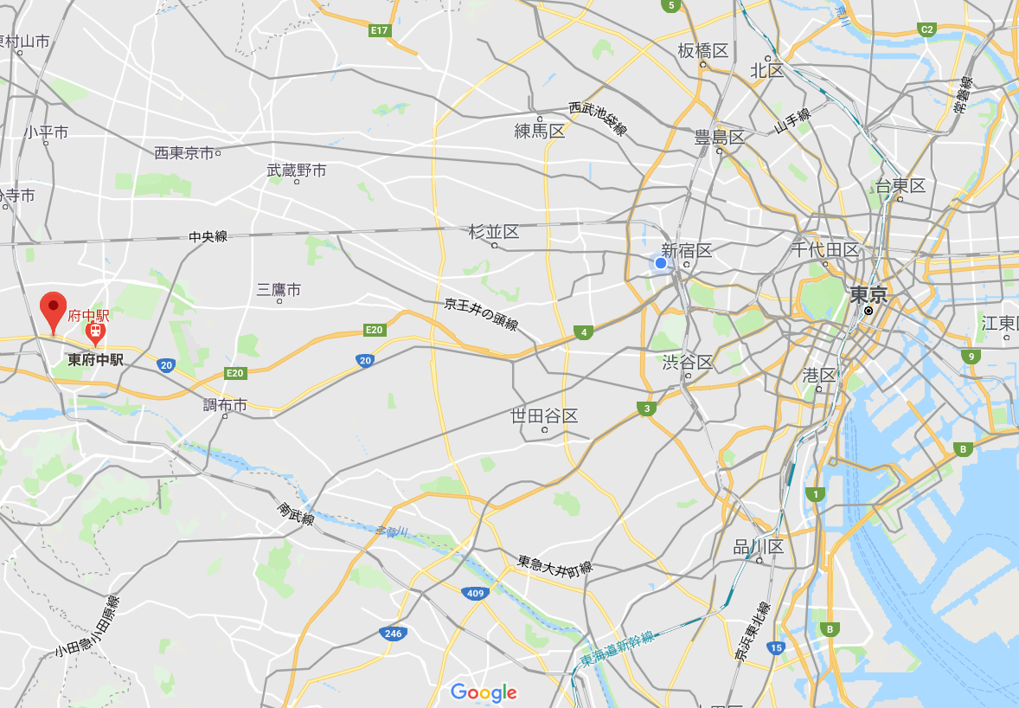
現状（立地）

Slide 4
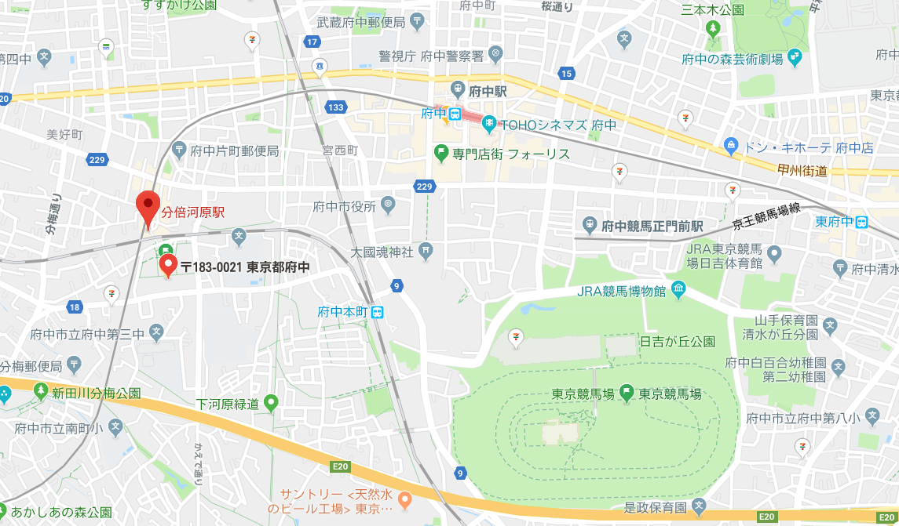
現状（立地）
ル・シーニュ
MINANO

Slide 5
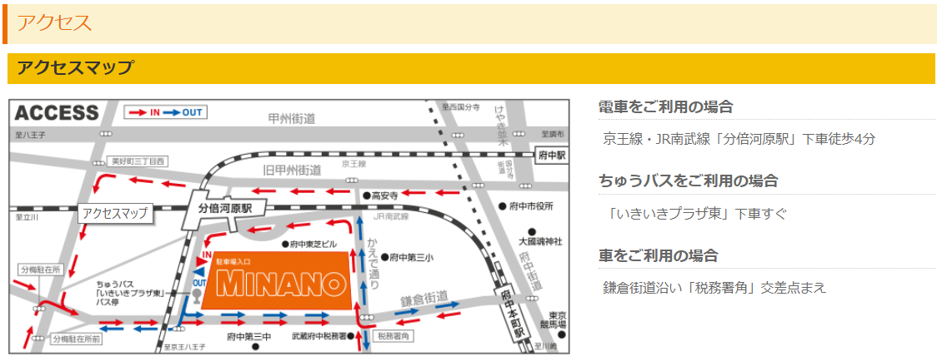
MINANOアクセス

Slide 6
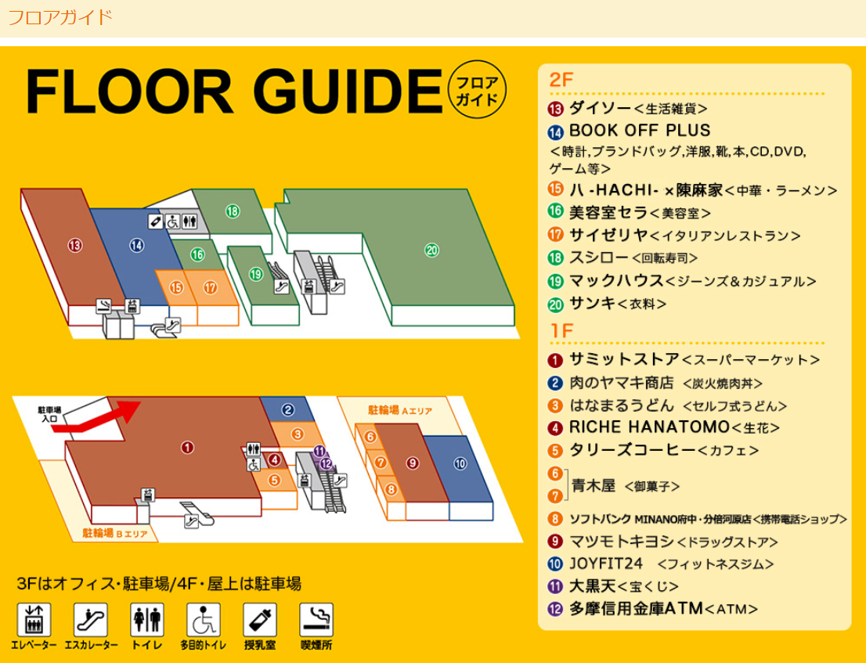
現状（MINANO）
年齢層：40～60代が６割
コンセプト：地域に住まう人たち、働く人たち、訪れる人たち、 みなに愛される商業施設でありたい。（HPより）
→地元密着型の総合スーパーというイメージ
営業開始：2009月3月12日
敷地面積：10,087m² (3,051坪)
駐車台数：４４５台
駐輪場：４６２台

Slide 7
現状（周辺地域）(2010年)
総人口
１km圏：35,822 (昼間人口比96.5%)
３km圏：221,465(昼間人口比94.3%)
５km圏：635,954(中間人口比84.0%)
※東京都昼間人口比110.9%
世帯特性
単身世帯（東京都比較）
３～５km圏は少ない
６歳未満家族のいる世帯（東京都比較）
１～５km圏は多い
６５歳以上家族のいる世帯（東京都比較）
１km圏少ない
世帯主が２０－２９歳世帯、高齢単身者世帯
有意な差はみられなかった
ファミリー層が多く居住するエリアであり、２５歳～４４歳の割合が突出して高く、若い働き盛りの世代が居住するエリアとなっている
人口は増加傾向で比較的若い世代が多い
近隣で働く人が多くいるエリアである

Slide 8
現状（周辺地域）(2010年)

Slide 9
現状（周辺地域）(2010年)
都市の快適性と豊かな自然環境が調和する街
多くの行政機関・企業の研究開発所や工場などの大規模な施設が立地
充実した行政サービスで人気を集める街（２０１８年度全国市区の行政比較調査の行政サービス水準における総合ランキング２位）
職住隣接、緑も多い、住みやすい満足度の高い街である。

Slide 10
調査
日時：9/3(火) 15:30～16:20
調査項目
・どの店にどういう人がいるのか
時間の都合上省略
・街としての機能・役割
MINANOがないと若者が減ってしまいそう
１Fはただの通路？
２Fは閑散としている
・核となっている施設は何か
サミット（スーパー）
・人の導線はどうか
１Fはスーパー、タリーズ、マツキヨがある
２FはBOOKOFF、ダイソー、スシローがある
３Fオフィスがある
４F駐車場でイベント、１F広場でイベントがある

Slide 11
課題
顧客のさらなる囲い込み
本やアミューズメント施設がない
総合力のなさ
昼間人口が高いことに対するアプローチ
６歳未満の家族が多いことに対するアプローチが少ない
若い働き盛りの方に対するアプローチがない

Slide 12
街としての機能・役割
MINANOがないと若者がへってしまう
１Fがただの通路になっている
イベントを４F駐車場、１F通路で開催

Slide 13
課題
①若い働き盛りの人に対するアプローチがない
②子持ち家族の来客機械のきっかけとなる店舗が少ない

Slide 14
原因
①若い働き盛りの人に対するアプローチがない
ビジネスマンのニーズをうまく取り込めていない
②子持ち家族の来客機械のきっかけとなる店舗が少ない
定期的に子供（小学生）・子連れ家族が訪れたいと思う店舗がない

Slide 15
①ビジネスマンのニーズ
コンビニ・総合小売・衣類・靴・身の回り品小売
・飲食料品関係小売・食料品小売・自動車・自転車関連小売・家具・家電・家庭用品関係小売・日用品・書籍・文具
・スポーツ用品・中古品小売・花・植木
・外食業・クリーンサービス・理容・美容・エステ
・ホテル・映画・劇場・スポーツ施設・遊戯場
・レンタカー・学習塾・フィットネスクラブ
・カルチャースクール・ペット関連サービス
・法律・特許事務所・公認会計士・税理士事務所
・介護サービス・保育所・託児所・

Slide 16
①ビジネスマンのニーズ
コンビニ・総合小売・衣類・靴・身の回り品小売
・飲食料品関係小売・食料品小売・自動車・自転車関連小売・家具・家電・家庭用品関係小売・日用品・書籍・文具
・スポーツ用品・中古品小売・花・植木
・外食業・クリーンサービス・理容・美容・エステ
・ホテル・映画・劇場・スポーツ施設・遊戯場
・レンタカー・学習塾・フィットネスクラブ
・カルチャースクール・ペット関連サービス
・法律・特許事務所・公認会計士・税理士事務所
・介護サービス・保育所・託児所
親・子両方が楽しめる学習・カルチャースクール
靴、なんか撤退してたような
１Fやったら自転車用品ありやったな

Slide 17
②子供(小学生)・子連れ家族が訪れたくなる店舗
コンビニ・総合小売・衣類・靴・身の回り品小売
・飲食料品関係小売・食料品小売・自動車・自転車関連小売・家具・家電・家庭用品関係小売・日用品・書籍・文具
・スポーツ用品・中古品小売・花・植木
・外食業・クリーンサービス・理容・美容・エステ
・ホテル・映画・劇場・スポーツ施設・遊戯場
・レンタカー・学習塾・フィットネスクラブ
・カルチャースクール・ペット関連サービス
・法律・特許事務所・公認会計士・税理士事務所
・介護サービス・保育所・託児所・

Slide 18
②子供(小学生)・子連れ家族が訪れたくなる店舗
コンビニ・総合小売・衣類・靴・身の回り品小売
・飲食料品関係小売・食料品小売・自動車・自転車関連小売・家具・家電・家庭用品関係小売・日用品・書籍・文具
・スポーツ用品・中古品小売・花・植木
・外食業・クリーンサービス・理容・美容・エステ
・ホテル・映画・劇場・スポーツ施設・遊戯場
・レンタカー・学習塾・フィットネスクラブ
・カルチャースクール・ペット関連サービス
・法律・特許事務所・公認会計士・税理士事務所
・介護サービス・保育所・託児所

Slide 19
提案
①若い働き盛りの人に対するアプローチがない
ビジネスマンのニーズをうまく取り込めていない
→本・文具、紳士・婦人・子供服小売店舗
選んだきっかけ
サンキの代替機能、文具屋・本屋がない（学習塾展開の相乗効果期待）
②子持ち家族の来客機械のきっかけとなる店舗が少ない
定期的に子連れ家族が訪れたいと思う店舗がない
→学習塾・カルチャースクールの融合
選んだきっかけ
近くに小・中学校があり、今後より需要が見込まれる
イベントをやってはいるが、興味次第では参加が不定期になるため
親子それぞれをターゲットにした施策になっていると考える

Slide 20
区画

Slide 21
効果
人の流れが２階にも向かう。
（使っていない場所の有効活用）
親子の目的意識
ビジネスマン・子供向けの本と服

Slide 22
まとめ

